Slide 1

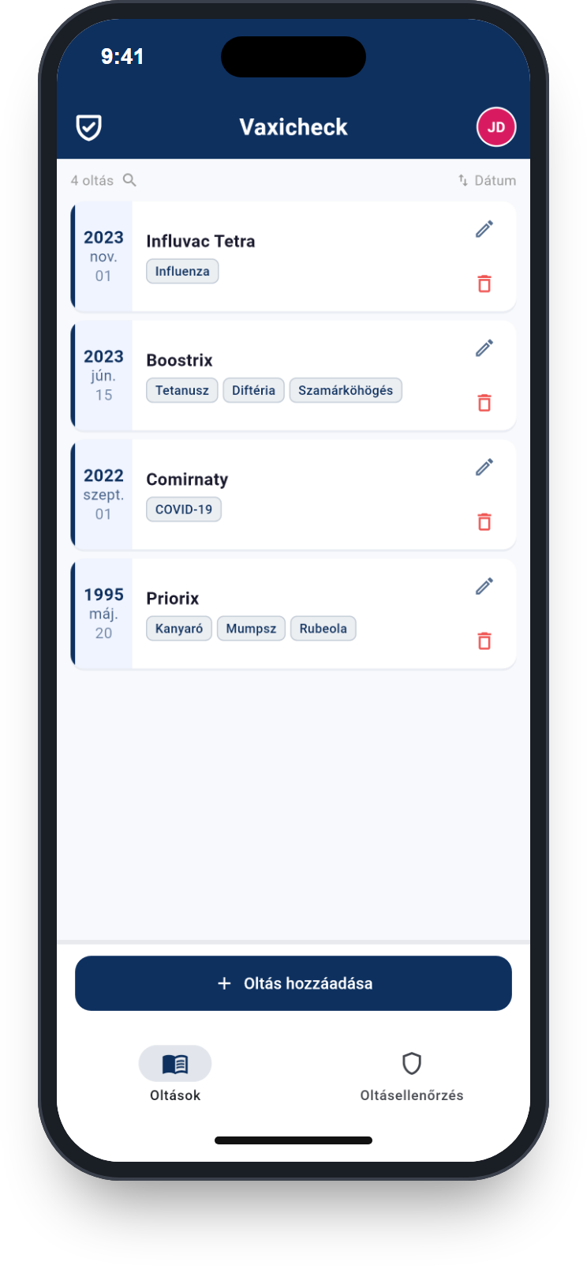







Vaxicheck
Ingyenes app iPhone-ra és Androidra
Oltásellenőrzés fotóval
Az ingyenes appal az oltási bejegyzések fotóról gyorsan felismerhetők, és áttekinthetően jelennek meg.
Aktuális ajánlások
PDF-export
Összevetés aktuális ajánlásokkal, pl. a STIKO-éval: azonnal látja, mely oltások hiányoznak vagy esedékesek.
Minden oltás PDF-ben, pl. a háziorvosnak vagy utazáshoz.
Adattakarékosság
Az egész családnak
Név nélkül is használható, nincsenek követőeszközök, GDPR-kompatibilis, minden adat bármikor törölhető.
Több profil, opcionális appzár, push-emlékeztetők oltásokhoz, 43 nyelven elérhető.
Töltse le ingyen
www.vaxicheck.com
A kölni MEDEPS fejlesztése – a Kölni Egyetem spin-off cége.
Notes:
Oltásellenőrzés fotóval
Az ingyenes appal az oltási bejegyzések fotóról gyorsan felismerhetők, és áttekinthetően jelennek meg.
• Aktuális ajánlások: Összevetés aktuális ajánlásokkal, pl. a STIKO-éval: azonnal látja, mely oltások hiányoznak vagy esedékesek.
• PDF-export: Minden oltás PDF-ben, pl. a háziorvosnak vagy utazáshoz.
• Adattakarékosság: Név nélkül is használható, nincsenek követőeszközök, GDPR-kompatibilis, minden adat bármikor törölhető.
• Az egész családnak: Több profil, opcionális appzár, push-emlékeztetők oltásokhoz, 43 nyelven elérhető.
Töltse le ingyen: www.vaxicheck.com
A kölni MEDEPS fejlesztése – a Kölni Egyetem spin-off cége.

